Slide 1
Использование нетрадиционных методов рисования с детьми старшего дошкольного возраста

Slide 2
«Истоки творческих способностей детей и их дарований – на кончиках пальцев. Чем больше уверенности и изобретательности в движении детской руки, тем тоньше взаимодействие с орудием труда, чем сложнее движения, необходимые для этого взаимодействия, тем глубже входит взаимодействие руки с природой, с общественным трудом в духовную жизнь ребёнка. Другими словами: чем больш мастерства в детской руке, тем умнее ребёнок». Сухомлинский В.А.

Slide 3
Цель: Изучить процесс развития творческих способностей детей средствами нетрадиционных техник рисования, помочь реализовать себя, научить соединять в одном рисунке, различные материалы для получения выразительного образа.

Slide 4
Задачи: 1. Формировать эстетическое отношение к окружающей действительности на основе ознакомления с нетрадиционными техниками рисования. 2. Расширять представления о многообразии нетрадиционных техник рисования. 3. Вызывать желание и интерес заниматься художественным творчеством. 4. Совершенствовать технические умения и навыки рисования. 5. Способствовать возникновению у ребенка ощущения, что продукт его деятельности интересен другим (детям, родителям и другим членам семьи) 6. Развитие в ребенке чувства красоты, ритма, художественного вкуса, творческого воображения, фантазии.

Slide 5
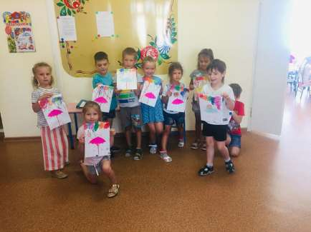
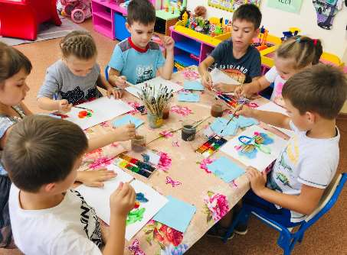
Это правда! Ну чего же тут скрывать? Дети любят рисовать! На бумаге, на асфальте, на стене, И в трамвае на окне..... Э. Успенский

Slide 6
Актуальность
Актуальность исследования в том, что изобразительная продуктивная деятельность с использованием нетрадиционных техник рисования является наиболее благоприятной для творческого развития способностей детей.

Slide 7
Мир маленького человека красочный, эмоциональный. Уже в самой сути ребенка заложено стремление узнавать и создавать. Работа с разными материалами расширять сферу возможностей ребенка, обеспечивает его раскрепощение, развивает воображение, фантазию. Ежедневный массаж кисти, пальчиковые упражнения ускоряют развитие речи. Формирование творческой личности – одна из важных задач педагогической теории и практики на современном этапе. Решение ее начинается уже в дошкольном возрасте.
Наиболее эффективное средство для этого изобразительная деятельность детей в детском саду. Рисование является одним из важнейших средств познания мира и развития знаний эстетического восприятия, так как оно связано с самостоятельной, практической и творческой деятельностью ребенка. В процессе рисования у ребенка совершенствуются наблюдательность, эстетическое восприятие, эстетические эмоции, художественный вкус, творческие способности.
Нужно отметить, что почти все дети рисуют. А это значит, что в дошкольном возрасте рисование должно быть не самоцелью, а средством познания окружающего мира. Рисуя, ребенок развивает определенные способности: зрительную оценку формы, умение ориентироваться в пространстве, чувствовать цвета. Кроме того, знания по рисованию доставляют детям радость, создают положительный настрой. Поэтому тему свою считаю актуальной.

Slide 8
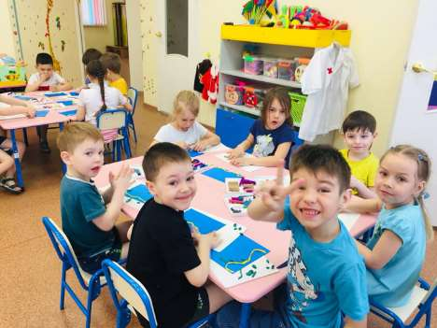
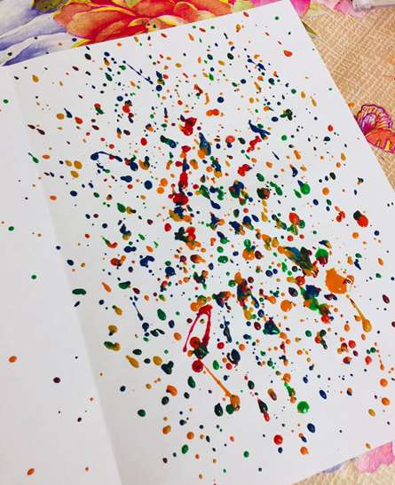
«Рука – это вышедший наружу мозг человека» И. Кант

Slide 9
План работы:
Создание развивающей среды.
2.Проведение первичного мониторинга.
3.Использование нетрадиционных техник
рисования на практике.
4.Вовлечение в работу родителей.
5.Проведение итогового мониторинга и планирование дальнейшей работы.

Slide 10
Специфика руководства изобразительной деятельностью:
- Ознакомление детей с нетрадиционными материалами и методами творческой работы с ними.
- Обучение и развитие при этом самостоятельных способов действий.
- Ознакомление детей с окружающим миром и формирование ярких впечатлений, в том числе и художественных, от восприятия произведений искусств, предметов народного творчества, праздников и развлечений.
- Развитие творческих способностей, через применение дидактических игр.
- Работа с родителями с целью осознания родителями важности творческого развития ребенка для дальнейшей жизни в обществе, и создания благоприятных условий для этой деятельности в домашнем кругу.
- Создание в группе такой развивающей среды, которая стимулирует и обеспечивает творческую, художественную деятельность.

Slide 11
Практическая часть
На 1 этапе – репродуктивном велась активная работа с детьми по обучению детей нетрадиционным техникам рисования, по ознакомлению с различными средствами выразительности.
На 2 этапе - конструктивном велась активная работа по совместной деятельности детей друг с другом, сотворчество воспитателя и детей по использованию нетрадиционных техник в умении передавать выразительный образ.
На 3 этапе - творческом дети самостоятельно использовали нетрадиционные техники для формирования выразительного образа в рисунках.
Средства: - совместная деятельность воспитателя с детьми;
самостоятельная деятельность детей;
- предметно-развивающая среда.
Методы: словесные (загадки, рассказ, беседа), наглядные (образец, рассматривание иллюстраций), практические (рисование), игровые («Дорисуй недостающие детали», «Дополни фигуру», «Поможем художнику»).

Slide 12
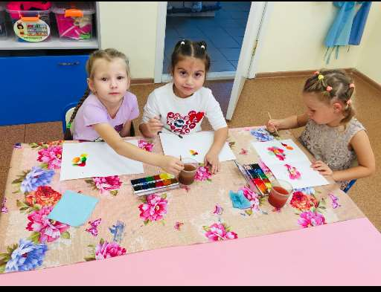
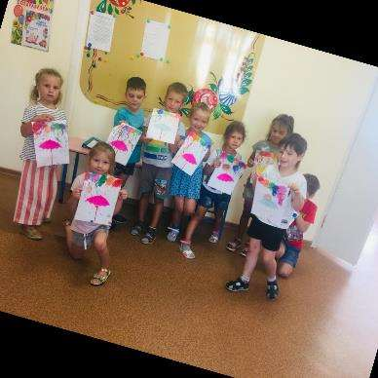
В процессе творчества:

Slide 13
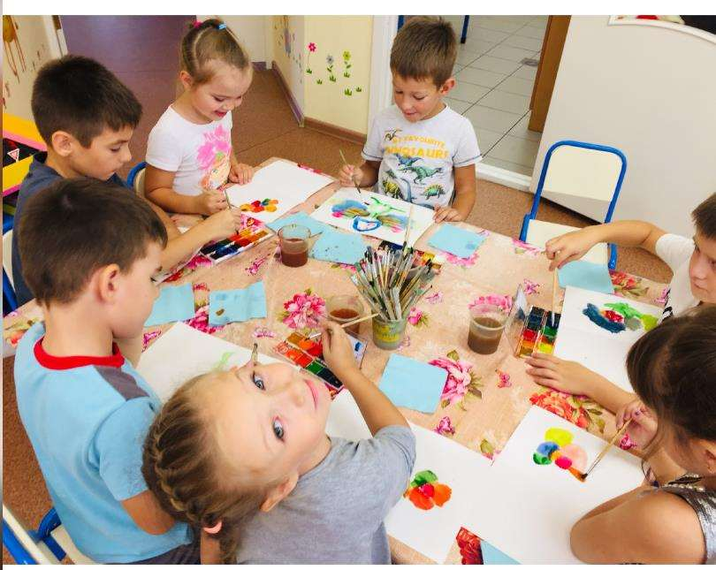

Slide 14
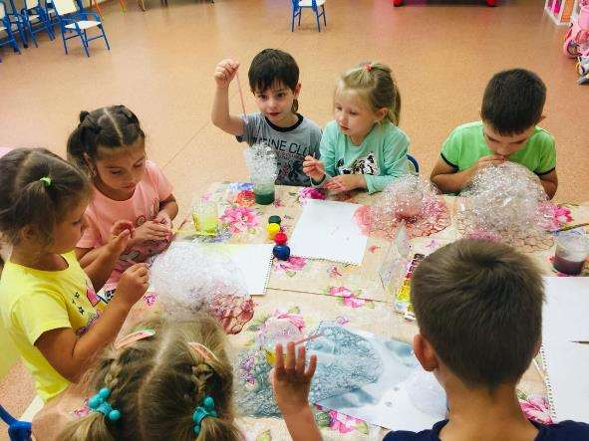
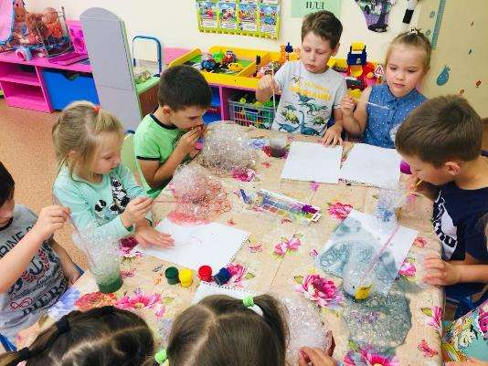

Slide 15
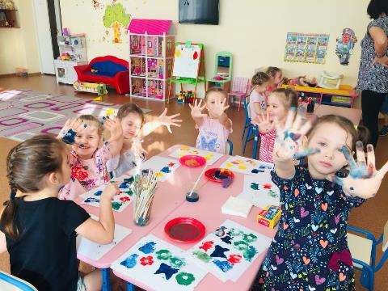
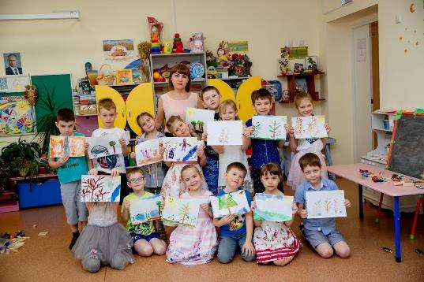

Slide 16
Спасибо за внимание!!!

